Slide 1
SOSIALISASI
PROGRAM INDONESIA PINTAR
PUSAT LAYANAN PEMBIAYAAN PENDIDIKAN
KEMENTERIAN PENDIDIKAN DAN KEBUDAYAAN
Notes:
Nama kegiatan di RKAKL apa?

Slide 2
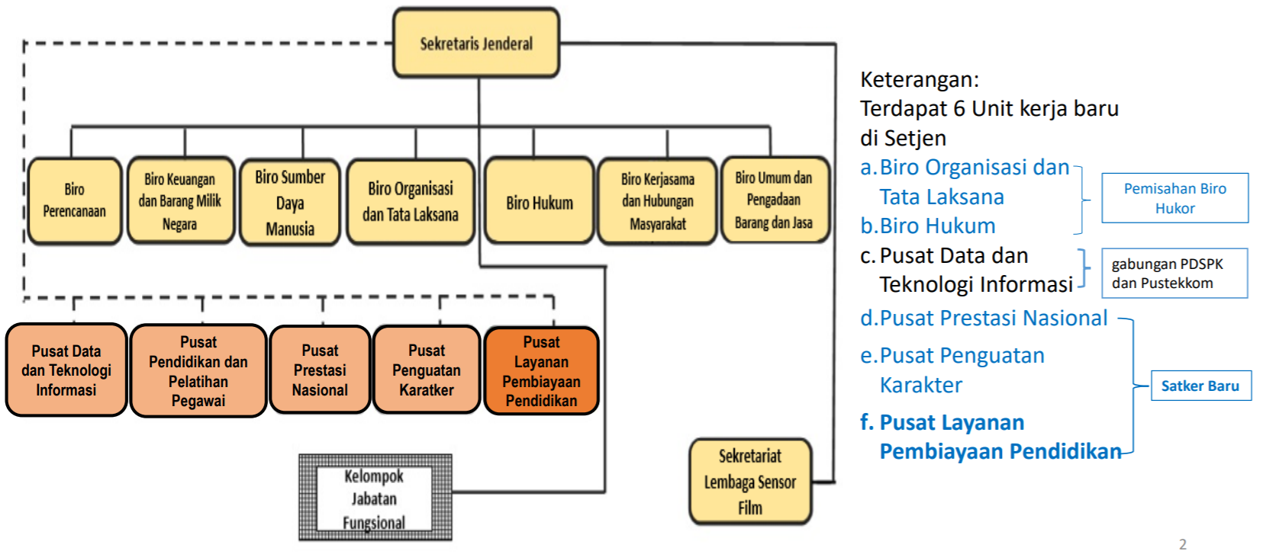
Struktur Organisasi

Slide 3
Pokja Puslapdik
PUSLAPDIK
TATA USAHA
POKJA
PROGRAM INDONESIA PINTAR
POKJA
KARTU INDONESIA PINTAR KULIAH & BEASISWA UNGGULAN
POKJA
TUNJANGAN PROFESI GURU & LAINNYA
Dr. Abdul Kahar, M.Pd.
Mohamad Alipi, S.Pd.

Slide 4
PROGRAM INDONESIA PINTAR
selanjutnya disingkat PIP adalah bantuan berupa uang tunai, perluasan akses, dan kesempatan belajar dari pemerintah yang diberikan kepada peserta didik dan mahasiswa yang berasal dari keluarga miskin atau rentan miskin untuk membiayai pendidikan.
-Permendikbud Nomor 10 Tahun 2020 tentang Progam Indonesia Pintar
-Persesjen Nomor 8 Tahun 2020 tentang Petunjuk Pelaksanaan PIP
PIP Pendidikan Dasar dan Menengah
adalah Program Indonesia Pintar yang diperuntukkan bagi anak berusia 6 (enam) tahun sampai dengan 21 (dua puluh satu) tahun yang berasal dari keluarga miskin atau rentan miskin untuk mendapatkan layanan pendidikan sampai dengan tamat satuan pendidikan dasar dan menengah
PIP Pendidikan Tinggi
adalah Program Indonesia Pintar yang diperuntukkan bagi Mahasiswa miskin yang berasal dari keluarga miskin atau rentan miskin yang diterima di Perguruan Tinggi

Slide 5
Dasar Pelaksanaan
Instruksi Presiden Republik Indonesia Nomor 7 Tahun 2014 tentang Pelaksanaan Program Simpanan Keluarga Sejahtera, Program Indonesia Pintar, dan Program Indonesia Sehat untuk Membangun Keluarga Produktif;
Peraturan Presiden Republik Indonesia Nomor 166 Tahun 2014 tentang Program Percepatan Penanggulangan Kemiskinan;
Peraturan Menteri Pendidikan dan Kebudayaan Nomor 10 tahun 2020 tentang Program Indonesia Pintar;
Peraturan Sekretaris Jenderal Kementerian Pendidikan dan Kebudayaan Nomor 8 Tahun 2020 tentang Petunjuk Pelaksanaan Program Indonesia Pintar;
Daftar Isian Pelaksanaan Anggaran Nomor SP DIPA-023.01.1.690399/ 2020 Satker 690339 (Pusat Layanan Pembiayaan Pendidikan).

Slide 6
PIP Dikdasmen Sebagai Penguatan Akses Pendidikan
Nawacita 5: Meningkatkan kualitas hidup manusia melalui PROGRAM INDONESIA PINTAR
Membangun keluarga produktif
Meningkatkan efektifitas dan efisiensi pelaksanaan program perlindungan sosial
Meningkatkan koordinasi dengan Menteri Sosial dan Tim Nasional Percepatan Penanggulangan Kemiskinan, dan Pemerintah Provinsi dan Pemerintah Kebupaten/Kota
Menyediakan Kartu Indonesia Pintar sejumlah penerima Program Indonesia Pintar untuk siswa jenjang SD, SMP, SMA/K
Membayarkan manfaat Program Indonesia Pintar kepada siswa
Mensosialisasikan secara intensif kepada penerima program Indonesia pintar
Program Indonesia Pintar merupakan kerjasama tiga kementerian:
Kementerian Pendidikan dan Kebudayaan,
Kementerian Sosial, dan
Kementerian Agama.

Slide 7
Tujuan PIP Dikdasmen
Meningkatkan akses bagi anak usia 6 (enam) tahun sampai dengan 21 (dua puluh satu) tahun untuk mendapatkan layanan pendidikan sampai tamat satuan pendidikan menengah untuk mendukung pelaksanaan pendidikan menengah universal/rintisan wajib belajar 12 (dua belas) tahun;
mencegah peserta didik dari kemungkinan putus sekolah (drop out) atau tidak melanjutkan pendidikan akibat kesulitan ekonomi; dan/atau
menarik siswa putus sekolah (drop out) atau tidak melanjutkan agar kembali mendapatkan layanan pendidikan di sekolah, sanggar kegiatan belajar, pusat kegiatan belajar masyarakat, lembaga kursus dan pelatihan, satuan pendidikan nonformal lainnya, atau balai latihan kerja.

Slide 8
Prioritas Penerima Layanan PIP Dikdasmen
PIP Dikdasmen diperuntukkan bagi anak berusia 6 s.d 21 tahun
untuk mendapatkan layanan pendidikan sampai dengan tamat satuan pendidikan dasar dan menengah
Peserta didik pemegang KIP
→ hasil pemadanan terkini data PD yang tercatat di Dapodik dengan DTKS dari Kemensos
Peserta didik dari keluarga miskin/rentan miskin dan/atau dengan pertimbangan khusus:
Peserta Didik dari keluarga peserta Program Keluarga Harapan Peserta Didik dari keluarga pemegang Kartu Keluarga Sejahtera Peserta Didik yang berstatus yatim piatu/yatim/piatu dari sekolah/panti sosial/panti asuhan Peserta Didik yang terkena dampak bencana alam Peserta Didik yang tidak bersekolah (drop out) yang diharapkan kembali bersekolah, atau Peserta Didik yang mengalami kelainan fisik (disabilitas), korban musibah, dari orang tua yang mengalami pemutusan hubungan kerja, di daerah konflik, dari keluarga terpidana, berada di Lembaga Pemasyarakatan, memiliki lebih dari 3 (tiga) saudara yang tinggal serumah.
→ usulan dinas pendidikan dan/atau pemangku kepentingan yang bersumber dari Dapodik

Slide 9
Pelaksana Program PIP Dikdasmen
berdasarkan susunan keanggotaan
Tingkat Pusat
Puslapdik,
Bank Penyalur
Tingkat Provinsi
Ketua Pelaksana,
Anggota Pelaksana:
PIP SMA, PIP SMK,
PIP Pendidikan Khusus
Tingkat Kab/Kota
Ketua Pelaksana,
Anggota Pelaksana:
PIP SD, PIP SMP,
PIP Kesetaraan
SMA
Paket C
Ketua dan Anggota Pelaksana
Ketua dan Anggota Pelaksana
Ketua dan Anggota Pelaksana
Ketua dan Anggota Pelaksana
SDLB,
SMPLB,
SMALB
SMK
Ketua dan Anggota Pelaksana
Ketua dan Anggota Pelaksana
melibatkan
Operator PIP
melibatkan
Operator PIP
SD,
Paket A
SMP,
Paket B

Slide 10
Mekanisme Penetapan Penerima Berdasarkan DTKS
Proses pemadanan data calon penerima PIP Dikdasmen
dilakukan Pusdatin Kemensos
DTKS Kemensos
Dapodik Kemdikbud
Penerima PIP Dikdasmen
ditetapkan melalui
SK KPA Puslapdik
Pusdatin
Data Hasil
Pemadanan
proses verifikasi dan validasi Hasil Pemadanan antara DTKS Kemensos dan Dapodik Kemendikbud

Slide 11
Mekanisme Penetapan Penerima Berdasarkan Usulan
DAPODIK KEMDIKBUD
SIPINTAR
Data Usulan
Satuan Pendidikan
Data Usulan
Dinas Pendidikan
Provinsi dan
Kabupaten Kota
Penerima PIP Dikdasmen
ditetapkan melalui
SK KPA Puslapdik
Data Usulan
Pemangku Kepentingan
Data Usulan
Data
Unik
Data
Lengkap
Data Usulan
Perorangan
proses verifikasi
proses validasi

Slide 12
Besaran Bantuan PIP Dikdasmen
Satuan Pendidikan | Jumlah Dana pada Tahun Pelajaran Semester Genap | Jumlah Dana pada Tahun Pelajaran Semester Gasal
SD/SDLB/Paket A | Rp225.000 untuk kelas 6 Rp450.000 untuk kelas 1, 2, 3, 4, dan 5 | Rp225.000 untuk kelas 1 Rp450.000 untuk kelas 2, 3, 4, 5, dan 6
SMP/SMPLB/Paket B | Rp375.000 untuk kelas 9 Rp750.000 untuk kelas 7 dan 8 | Rp375.000 untuk kelas 7 Rp750.000 untuk kelas 8 dan 9
SMA/SMALB/Paket C | Rp500.000 untuk kelas 12 Rp1.000.000 untuk kelas 10 dan 11 | Rp500.000 untuk kelas 10 Rp1.000.000 untuk kelas 11 dan 12
SMK | Rp500.000 untuk kelas 12 dan 13 Rp1.000.000 untuk kelas 10 dan 11 | Rp500.000 untuk kelas 10 Rp1.000.000 untuk kelas 11, 12, dan 13

Slide 13
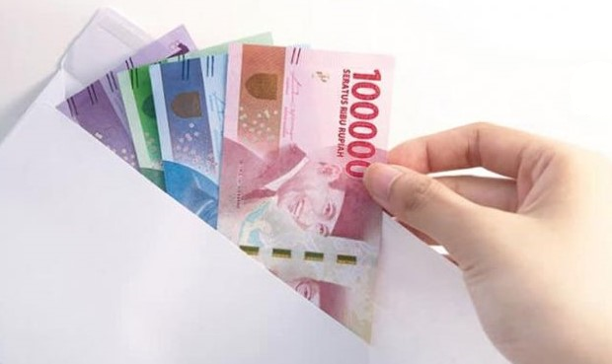
Peruntukan Bantuan PIP Dikdasmen
membeli buku dan alat tulis
membeli pakaian seragam sekolah/praktik dan perlengkapan sekolah
membiayai transportasi
uang saku Peserta Didik
biaya kursus/les tambahan bagi peserta didik pendidikan formal
biaya praktik tambahan dan biaya magang/ penempatan kerja

Slide 15
Koordinasi Dinas Pendidikan dengan Dinas Sosial
PEMDA
(Pemkot/Pemkab)
Pemutakhiran DTKS wajib menjadi perhatian dari Pemerintah Daerah (Pemkot/Pemkab) agar siswa dari keluarga miskin/rentan miskin dapat memiliki KIP.
Kegagalan PEMDA dalam memutakhirkan DTKS akan berpotensi siswa dari keluarga miskin/ rentan miskin tidak mendapatkan KIP dan terancam tidak dapat menerima PIP Dikdasmen.
Dinas
Pendidikan
Dinas
Sosial
BDT/DTKS
Kemensos
Notes:
Sebaiknya setelah slide Penerima PIP

Slide 16
Penyaluran Dana PIP Dikdasmen
Puslapdik menerbitkan Surat Permintaan Pembayaran (SPP) dan Surat Perintah Membayar (SPM) berdasarkan SK Penetapan
Peserta Didik : SMA, SMALB, SMK, Paket C
KPPN menyalurkan dana sesuai SP2D ke rekening penyalur a.n. Puslapdik
Bank melakukan
penyaluran dana ke rekening SimPel peserta didik
Peserta Didik : SD, SDLB, Paket A SMP, SMPLB, Paket B
Puslapdik dan Bank Penyalur melakukan Perjanjian Kerjasama
Puslapdik membuka Rekening Penyalur
Puslapdik menyampaikan SK Penetapan Penerima PIP Dikdasmen kepada Bank Penyalur untuk dibuatkan Rekening SimPel atas nama Peserta Didik
Puslapdikn menyampaikan Surat Perintah Penyaluran Dana (SPPn) ke Bank Penyalur ke rekening SimPel
Bank Penyalur melaporkan Perkembangan Penyaluran ke Puslapdik
Keterangan: Simpanan Pelajar yang selanjutnya disebut SimPel adalah tabungan untuk siswa yang diterbitkan secara nasional oleh bank-bank di Indonesia, dengan persyaratan mudah dan sederhana serta fitur yang menarik, dalam rangka edukasi dan inklusi keuangan untuk mendorong budaya menabung sejak dini.

Slide 17
Penyampaian SK Penerima PIP Dikdasmen
SK dan Data Penerima PIP Dikdasmen dapat langsung diakses oleh Dinas Pendidikan Provinsi/Kab/Kota dan Satuan Pendidikaan melalui aplikasi SIPINTAR. Dalam hal satuan pendidikan belum/tidak dapat mengakses SIPINTAR, maka SK dan Data dapat disampaikan secara konvensional.
Dinas Pendidikan
Prov/Kab/Kota
SK PIP
SIPINTAR
teknologi informasi
konvensional
SK PIP
Satuan
Pendidikan
Sistem Informasi Program Indonesia Pintar yang selanjutnya disebut SIPINTAR adalah sistem informasi yang menyimpan, mengelola, dan menyampaikan data dan informasi terkait Program Indonesia Pintar. pip.kemdikbud.go.id

Slide 18
Aktivasi Rekening SimPel PIP Dikdasmen
Langsung oleh Peserta Didik
SYARAT :
Surat Keterangan Aktivasi Rekening SimPel oleh Kepala Santuan Pendidikan
Identitas Pengenal Peserta Didik
Identitas PD Dikmen (SMA, SMALB, SMK, Paket C), salah satu dari :
KIP, Kartu Pelajar, KTP, KK atau surat keterangan domisili dari Kades/Lurah
Identitas PD Dikdas (SD, SDLB, Paket A, SMP, SMPLB, Paket B)
harus lengkap KTP ortu/wali dan KK, apabila tidak lengkap maka dibuktikan dengan surat keterangan dari aparat pemerintah sesuai domisili.
PD Dikdas harus didampingi oleh ortu/wali, jika tidak maka harus dikuasakan kepada kepala/bendahara/guru dari satuan pendidikan.
Buku SimPel
PIP Dikdasmen
proses aktivasi
Kartu Debit KIP
(KIP ATM)
Formulir pembukaan/aktivasi rekening SimPel yang disediakan Bank Penyalur

Slide 19
Aktivasi Rekening SimPel PIP Dikdasmen
Oleh Kuasa Peserta Didik
SYARAT UTAMA “BELUM PERNAH AKTIVASI REKENING”, dst :
Surat kuasa peserta didik
Dikdas (SD, SDLB, Paket A, SMP, SMPLB, Paket B), diberikan dari orang tua/wali kepada kepala/bend/guru satuan pendidikan.
Dikmen (SMA, SMALB, SMK, Paket C), diberikan dari PD kepada kepala/bend satuan pendidikan, dan dapat diberikan hak substitusi kepada guru di satuan pendidikan.
surat kuasa dilampirkan identitas PD, seperti: KIP, Kartu Pelajar, KTP, KK atau surat keterangan domisili dari Kades/Lurah.
Buku SimPel
PIP Dikdasmen
proses aktivasi
Kartu Debit KIP
(KIP ATM)
SPTJM bermaterai cukup yang ditandatangani kuasa PD
Surat keterangan aktivasi rekening dari kepala satuan pendidikan
Kuasa Peserta Didik
harus segera memberikan
Buku Simpel dan KIP ATM
kepada Peserta Didik
Fotokopi KTP kuasa PD dan menunjukkan aslinya
Fotokopi surat pengangkatan jabatan kuasa PD yang masih berlaku

Slide 20
Aktivasi Rekening SimPel PIP Dikdasmen
Oleh Kuasa Peserta Didik
APABILA KONDISI (SALAH SATU) SEBAGAI BERIKUT :
Penerima PIP bertempat tinggal di daerah yang kondisinya sulit untuk mengakses ke bank penyalur
→ tidak ada bank penyalur di kecamatan; kondisi geografis sulit; jarak dan waktu tempuh relatif jauh
Penerima PIP bertempat tinggal di daerah yang kondisi transportasinya sulit
→ biaya transportasi relatif besar; armada transportasi terbatas
penerima PIP tidak memungkinkan untuk mengambil dana/mengaktivasi rekening secara langsung
→ sedang sakit; penyandang disabilitas; sedang praktik kerja lapangan; berada di pondok pesantren/asrama/SP dengan izin keluar yang sangat terbatas; sedang mengalami bencana alam/non alam/sosial
Penerima PIP SD, SDLB, Paket A, SMP, SMPLB, Paket B yang tidak dapat didampingi oleh orang tua/wali
Penerima PIP Dikdasmen diundang dalam acara kunjungan kerja pemerintah

Slide 21
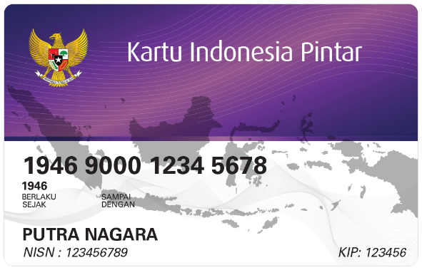
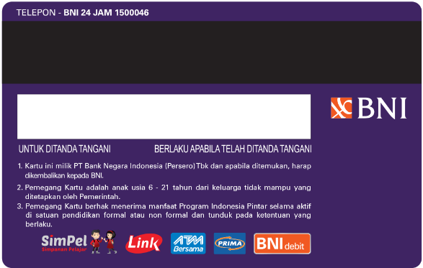
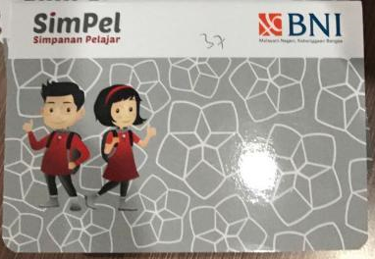
Aktivasi KIP ATM(apabila aktivasi tidak bersamaan dengan Buku Simpel PIP Dikdasmen)
Syarat Aktivasi KIP ATM
Proses Aktivasi
KIP ATM (Kartu Debit KIP)
Identitas Pengenal
Peserta Didik
Buku SimPel PIP Dikdasmen
KIP ATM diberikan kepada penerima PIP Dikdasmen yang berasal dari keluarga miskin/rentan miskin yang terdata dalam DTKS

Slide 22
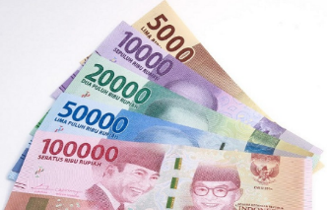
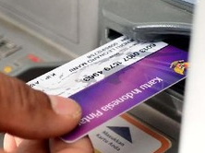
Penarikan Dana PIP Dikdasmen
Langsung oleh Peserta Didik
Menggunakan Buku Simpel PIP Dikdsamen
Identitas Pengenal Peserta Didik
Identitas PD Dikmen (SMA, SMALB, SMK, Paket C), salah satu dari :
KIP, Kartu Pelajar, KTP, KK atau surat keterangan domisili dari Kades/Lurah
Identitas PD Dikdas (SD, SDLB, Paket A, SMP, SMPLB, Paket B)
harus lengkap KTP ortu/wali dan KK, apabila tidak lengkap maka dibuktikan dengan surat keterangan dari apparat pemerintah sesuai domisili.
PD Dikdas harus didampingi oleh ortu/wali, jika tidak maka harus dikuasakan kepada kepala/bendahara/guru dari satuan pendidikan
Proses penarikan
Menggunakan KIP ATM (Kartu Debit KIP)
Penarikan Dana PIP Dikdasmen menggunakan KIP ATM hanya dapat dilakukan oleh Peserta Didik →tidak dapat dikuasakan

Slide 23
Penarikan Dana PIP Dikdasmen
Oleh Kuasa Peserta Didik
Menggunakan Buku Simpel PIP Dikdsamen
Surat kuasa peserta didik
Dikdas (SD, SDLB, Paket A, SMP, SMPLB, Paket B), diberikan dari orang tua/wali kepada kepala/bend/guru satuan pendidikan.
Dikmen (SMA, SMALB, SMK, Paket C), diberikan dari PD kepada kepala/bend satuan pendidikan, dan dapat diberikan hak substitusi kepada guru di satuan pendidikan.
surat kuasa dilampirkan identitas PD, seperti: KIP, Kartu Pelajar, KTP, KK atau surat keterangan domisili dari Kades/Lurah.
Proses penarikan
SPTJM bermaterai cukup yang ditandatangani kuasa PD
Kuasa Peserta Didik harus segera memberikan
Buku Simpel dan
KIP ATM
kepada Peserta Didik
Surat keterangan aktivasi rekening dari kepala satuan pendidikan
Fotokopi KTP kuasa PD dan menunjukkan aslinya
Fotokopi surat pengangkatan jabatan kuasa PD yang masih berlaku

Slide 24
Pembatalan KIPterhadap siswa penerima PIP ber KIP yang berasal dari keluarga miskin/rentan miskin yang tercatat di DTKS Kemensos
meninggal dunia
putus sekolah/
tidak melanjutkan pendidikan
tidak diketahui keberadaannya
menolak menerima KIP
tidak lagi memenuhi ketentuan prioritas sasaran sebagai penerima PIP Dikdasmen
tercatat sebagai data ganda penerima PIP
Dinas pendidikan provinsi/kab/kota menandai data Peserta Didik melalui aplikasi SIPINTAR pada menu pembatalan, mengunduh format, melengkapi format, memindai, dan mengunggah SK Pembatalan Penerima PIP Dikdasmen pada aplikasi SIPINTAR

Slide 25
Pengembalian Dana PIP Dikdasmen ke Kas Umum Negara
Pengembalian oleh Satuan Pendidikan
Mengidentifikasi peserta didik penerima PIP Dikdasmen yang memenuhi ketentuan pembatalan melalui SIPINTAR
Dilakukan apabila dana sudah ditarik dari rekening menjadi bentuk tunai (cash)
Pengembalian dana ke Kas Umum Negara atas nama peserta didik dengan mekanisme sbb: peserta didik dan/atau orang tua memberikan pernyataan tertulis perihal keinginannya untuk menyerahkan kembali dana PIP Dikdasmen dengan menyertakan alasan pengembalian dana; pengembalian disampaikan oleh kepala satuan pendidikan kepada Puslapdik melalui SIPINTAR dengan menginput data peserta didik bersangkutan; Puslapdik menindaklanjuti dengan memberikan kode billing melalui SIPINTAR; satuan pendidikan menggunakan kode billing tersebut melalui teller bank yang melayani pengembalian dana; satuan pendidikan menyampaikan bukti pengembalian melalui SIPINTAR pada menu pengembalian dana.
Pengembalian oleh Kementerian
Berdasarkan laporan dari dinas pendidikan prov/kab/kota perihal peserta didik yang memenuhi ketentuan untuk dikembalikan ke Kas Umum Negara melalui SIPINTAR.
Berdasarkan laporan dari bank penyalur perihal kondisi yang menunjukkan bahwa jumlah transaksi secara periodik tidak signifikan, sehingga dana dari rekening yang belum diaktivasi baik atas nama peserta didik yang memenuhi kriteria untuk dikembalikan ke maupun peserta didik yang tidak memenuhi ketentuan pengembalian, untuk dikembalikan pada waktu yang bersamaan.

Slide 26
Langkah Percepatan Pencairan PIP 2019 dan 2020 dengan Protokol Kesehatan
Aktivasi Rekening dan Pengambilan Dana
Pencairan dilakukan oleh penerima kuasa (kepala sekolah atau guru) sesuai Persesjen Petunjuk Pelaksanaan Program Indonesia Pintar Nomor 8 tahun 2020.
Pelaksanaan Terjadwal.
Kedatangan Kepala Satuan Pendidikan ke Bank Penyalur dibatasi dan dijadwal untuk menghindari penumpukan antrian.
Penyerahan dokumen dari orang tua ke kepala satuan pendidikan dilakukan secara contactless.
Penyerahan dokumen dari/kepada sekolah kepada petugas bank juga dilakukan secara contactless.
Peserta didik yang sedang mengikuti pembelajran dari rumah tidak perlu pergi ke bank penyalur.
Penyaluran
Full Online
online
e-Doc
Dinas
Pendidikan
Kolektif/
Terjadwal
Kepala
Sekolah
Koordinasi
Percepatan
melalui Daring
Web Aplikasi
Orang Tua / Wali Siswa
Sekolah
Sekolah
Siswa

Slide 27
Sistem Informasi Program Indonesia Pintar SIPINTAR

Slide 28
Aplikasi SIPINTAR
Dinas Pendidikan
Provinsi /Kab/Kota
Satuan Pendidikan
Eksternal
publik
Internal
Inspektorat Jenderal
Collocation Server SIPINTAR
Substansi Tata Kelola TIK Pusdatin Kemdikbud
Sistem Informasi Program Indonesia Pintar
(SPINTAR)
SIPINTAR
DAPODIK
Pusat Layanan Pembiayaan Pendidikan
Ditjen PAUD Dikdas dan Dikmen

Slide 29
Menu SIPINTAR
 |  | Publik | Kemdikbud | Dinas Pendidikan Prov/ Kab/Kota | Sekolah | Pemangku Kepentingan | KPK | Kantor Staf Presiden
1. | Rekap Penyaluran PIP | ❖ | ❖ | ❖ | ❖ | ❖ | ❖ | ❖
2. | Rekap Pencairan PIP | ❖ | ❖ | ❖ | ❖ | ❖ | ❖ | ❖
3. | Rekap Aktivasi KIP | ❖ | ❖ | ❖ | ❖ | ❖ | ❖ | ❖
4. | Rekap Pembatalan KIP | ❖ | ❖ | ❖ | ❖ | ❖ | ❖ | ❖
5. | Rekap Pengembalian ke Kas Negara | ❖ | ❖ | ❖ | ❖ | ❖ | ❖ | ❖
6. | Detail Penyaluran PIP |  | ❖ | ❖ | ❖ | ❖ | ❖ | ❖
7. | Detail Pencairan PIP |  | ❖ | ❖ | ❖ | ❖ | ❖ | ❖
8. | Detail Aktivasi KIP-ATM |  | ❖ | ❖ | ❖ |  | ❖ | ❖
9. | Detail Pembatalan KIP-ATM |  | ❖ | ❖ | ❖ |  | ❖ | ❖
10. | Detail Pengembalian dana ke Kas Negara |  | ❖ | ❖ | ❖ |  | ❖ | ❖
11. | Pengusulan |  | ❖ | ❖ |  | ❖
12. | Upload Bukti Aktivasi Rekening Per Siswa |  |  |  | ❖
13. | Pengajuan Pengembalian ke Kas Negara |  |  |  | ❖
14. | Pencarian Profil Bantuan Per Siswa |  | ❖ | ❖ | ❖ | ❖ | ❖ | ❖
15. | Pengaduan |  | ❖ | ❖ | ❖ | ❖ | ❖ | ❖

Slide 30
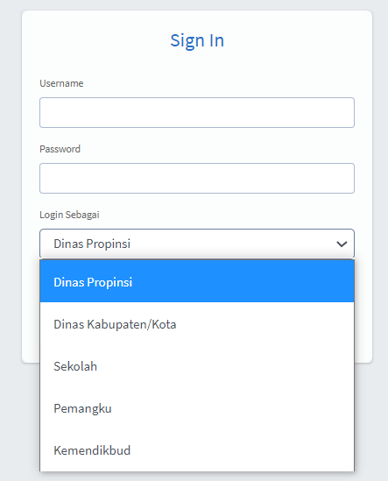
Tampilan SIPINTAR
http://pip.kemdikbud.go.id

Slide 31
PIP 2020

Slide 32
Laporan Penyaluran PIP 2020
NO | KRITERIA | SISWA |  |  |  | DANA
 |  | SD | SMP | SMA | SMK | SD | SMP | SMA | SMK
1 | KOHORT KELAS AKHIR | 1.655.308 | 952.681 | 264.728 | 257.692 | 372.444.300.000 | 357.255.375.000 | 132.364.000.000 | 128.846.000.000
2 | KESETARAAN I | 12.407 | 34.419 | 4.080 | - | 2.791.575.000 | 12.907.125.000 | 2.040.000.000 | -
3 | DTKS | 4.508.397 | 1.993.295 | 884.262 | 1.201.420 | 2.011.890.375.000 | 1.411.479.375.000 | 807.987.000.000 | 1.076.627.000.000
4 | PEMANGKU I | 793.268 | 309.073 | 102.487 | 138.797 | 347.929.425.000 | 216.976.875.000 | 97.907.000.000 | 132.343.000.000
5 | PEMANGKU II | 292.990 | 160.889 | 46.111 | 61.160 | 131.845.500.000 | 120.666.750.000 | 46.111.000.000 | 61.160.000.000
6 | DINAS PENDIDIKAN I | 243.219 | 72.565 | 1.524 | 804 | 109.448.550.000 | 54.423.750.000 | 1.524.000.000 | 804.000.000
7 | DINAS PENDIDIKAN II GEL 1 | 1.743.507 | 358.405 | 10.431 | 21.166 | 714.914.775.000 | 202.728.375.000 | 8.650.500.000 | 16.675.500.000
8 | KESETARAAN II | 1.763 | 1.526 | 6.857 | - | 793.350.000 | 1.144.500.000 | 6.857.000.000 | -
9 | PEMANGKU III (INTERNAL, BNPT, LPSK) | 252 | 1.559 | 114 | 1.071 | 104.625.000 | 918.750.000 | 112.000.000 | 875.000.000
10 | DINAS PENDIDIKAN III GEL 2 | 262.892 | 84.595 | 41.990 | 33.761 | 109.367.100.000 | 50.238.000.000 | 33.059.500.000 | 28.415.500.000
11 | PENDIDIKAN KHUSUS (SLB) | 965 | 1.877 | 451 | - | 408.600.000 | 1.170.000.000 | 363.000.000 | -
12 | KESETARAAN | 2.440 | 6.514 | 1.117 | - | 883.800.000 | 3.522.750.000 | 795.500.000 | -
13 | DTKS KOHORT 2019 | 679.018 | 318.944 | 16.525 | 71.993 | 305.488.800.000 | 218.581.500.000 | 16.499.000.000 | 64.267.500.000
14 | DTKS 2020 PDDETAIL 6 NOV (REGULER) | 173.171 | 115.338 | 30.667 | 38.690 | 77.646.600.000 | 59.094.375.000 | 26.969.000.000 | 19.345.000.000
15 | DTKS 2020 PDDETAIL 6 NOV (KESETARAAN ) | 3.165 | - | - | - | 1.177.650.000 | - | - | -
16 | DINAS PENDIDIKAN IV GEL 3 | 61.568 | - | - | 1.822 | 25.141.275.000 | - | - | 911.000.000
17 | YATIM/PIATU | - | - | - | 5.295 | - | - | - | 2.647.500.000
18 | DTKS | - | - | 868 | 998 | - | - | 434.000.000 | 998.000.000
TOTAL |  | 10.434.330 | 4.411.680 | 1.412.212 | 1.834.669 | 4.212.276.300.000 | 2.711.107.500.000 | 1.181.672.500.000 | 1.533.915.000.000

Slide 33
TERIMAKASIH
SELESAI

